Slide 1
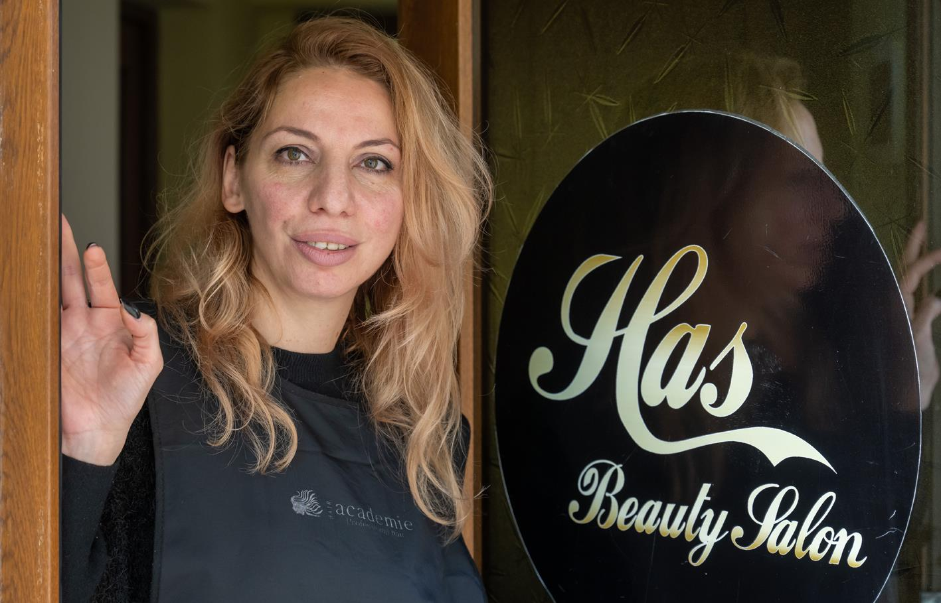
Armenien
Jobs für Flüchtlinge und Ausgegrenzte
Notes:
1

Slide 2
Armenien
Armenien Deutschland
Fläche in km² 29.476 357.022
Bevölkerung in Millionen 3,0 84,2
Bevölkerungsdichte in Einw./km² 100,9 235,8
Mittleres Alter in Jahren 36,6 47,8
Anteil ländlicher Bevölkerung in % 36,3 22,2
Säuglingssterblichkeit in % 1,2 0,3
Lebenserwartung in Jahren 76,4 81,7
Kinder pro Frau im Durchschnitt 1,7 1,6
Anteil untergewichtiger Kinder in % 2,6 0,5
Jugendarbeitslosigkeitin % 36,1 7,0
Bruttosozialprodukt in $/Kopf 14.200 53.200
Quelle: CIA World Factbook (2023)
GEORGIEN
ARMENIEN
Jerewan
ASERBAIDSCHAN
Dschermuk
TÜRKEI
IRAN
ARMENIEN
Notes:
2

Slide 3
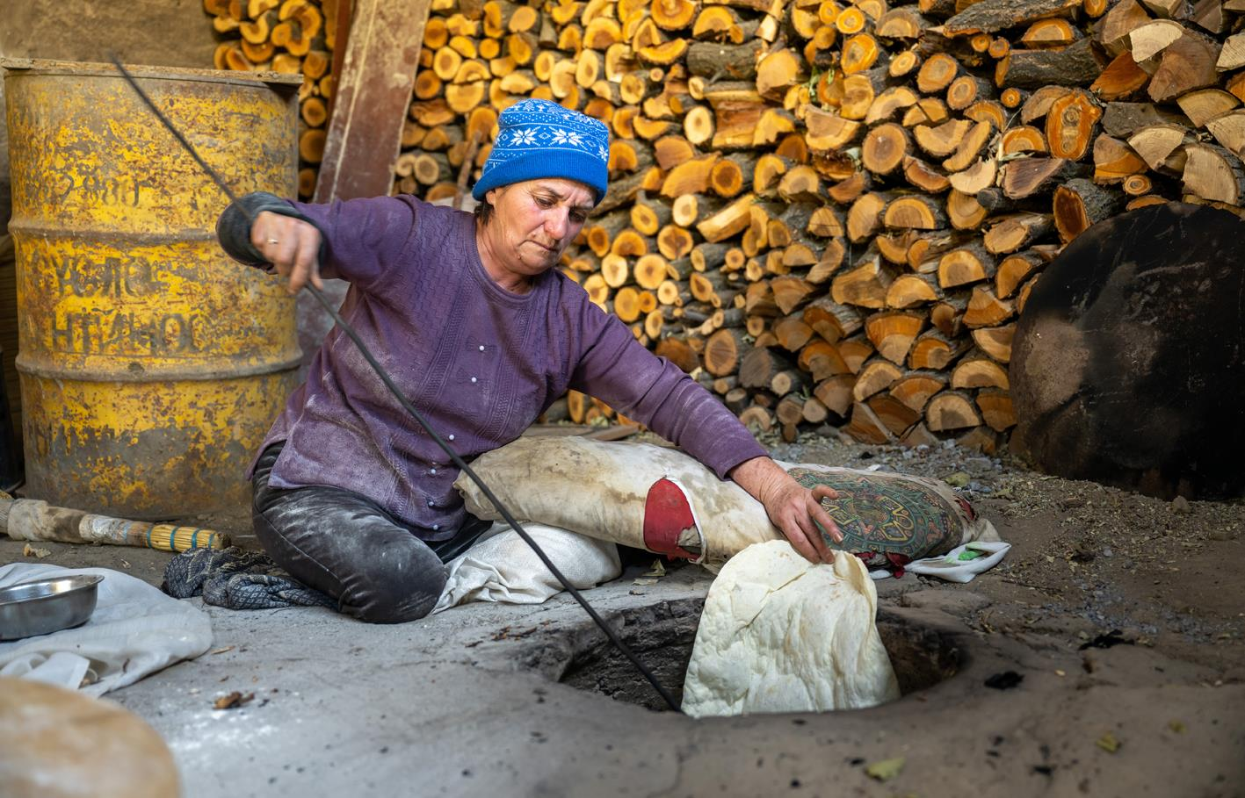
Armenien ist das ärmste Land im Südkaukasus mit einer wenig entwickelten Industrie und einer hohen Arbeitslosenrate, besonders unter Frauen und jungen Menschen.

Slide 4
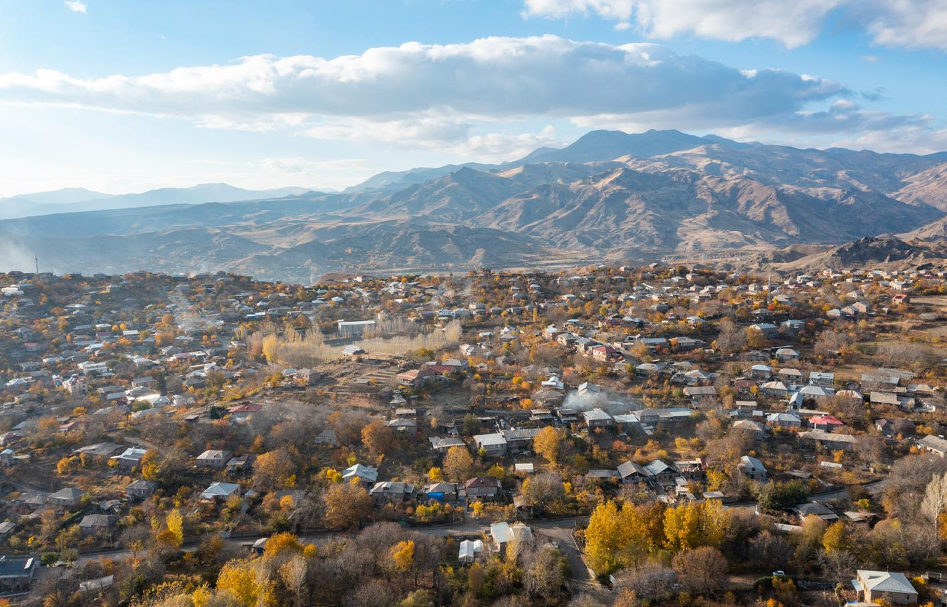
Besonders schwierig ist die Situation in Vayots Dzor. Hier suchen viele Flüchtlinge aus dem benachbarten Bergkarabach Schutz – und aktuell auch aus der Ukraine.

Slide 5
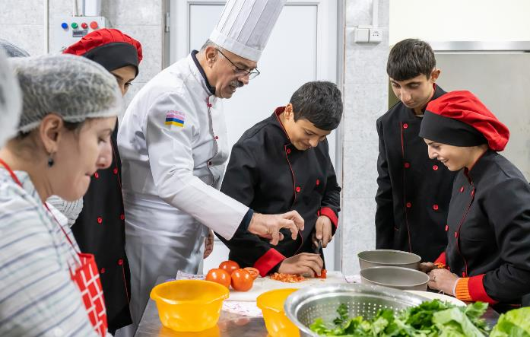
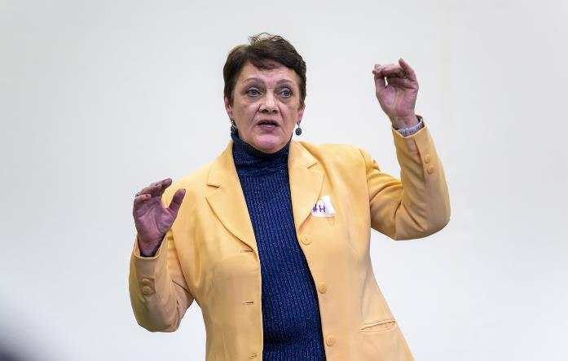
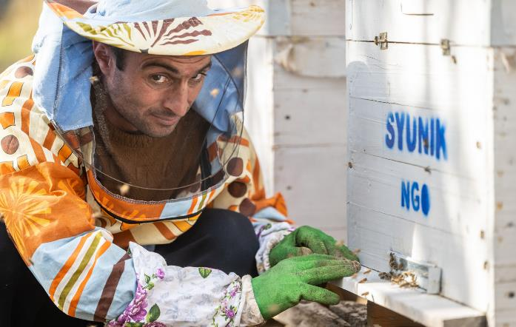
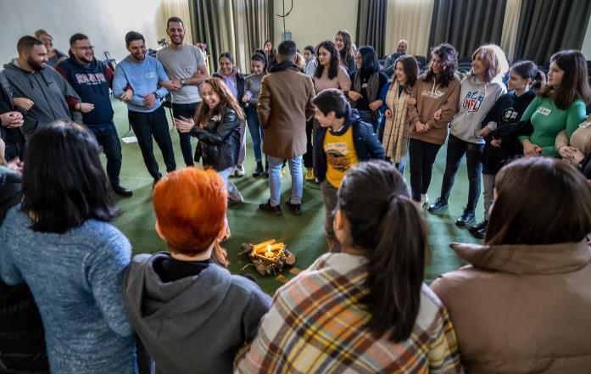
Die Organisation SYUNIK gibt Frauen und jungen Menschen eine Perspektive. Sie bietet Ausbildungskurse an, vermit­telt Praktika und hilft bei der Existenz­grün­dung.

Slide 6
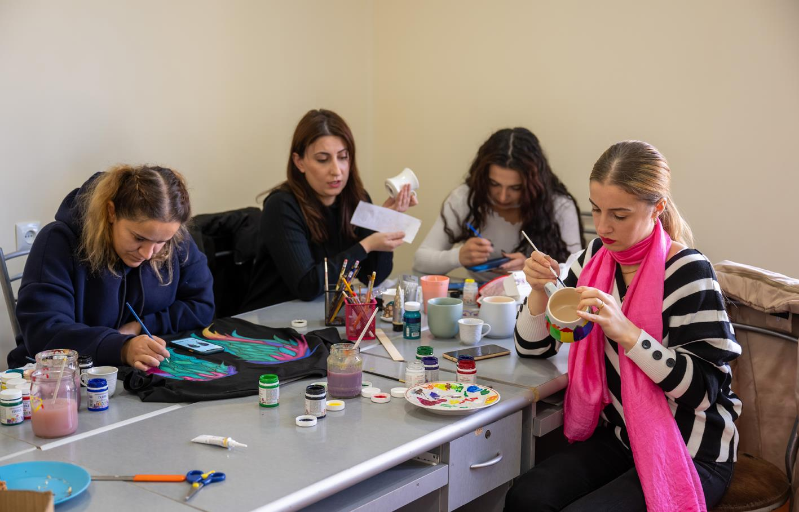
Im Gemeindezentrum von Dschermuk riecht es nach Farbe und Lösungsmittel. Eine Handvoll Frauen sitzt um einen Tisch herum. Fast alle bemalen Tassen, eine ein T-Shirt.

Slide 7
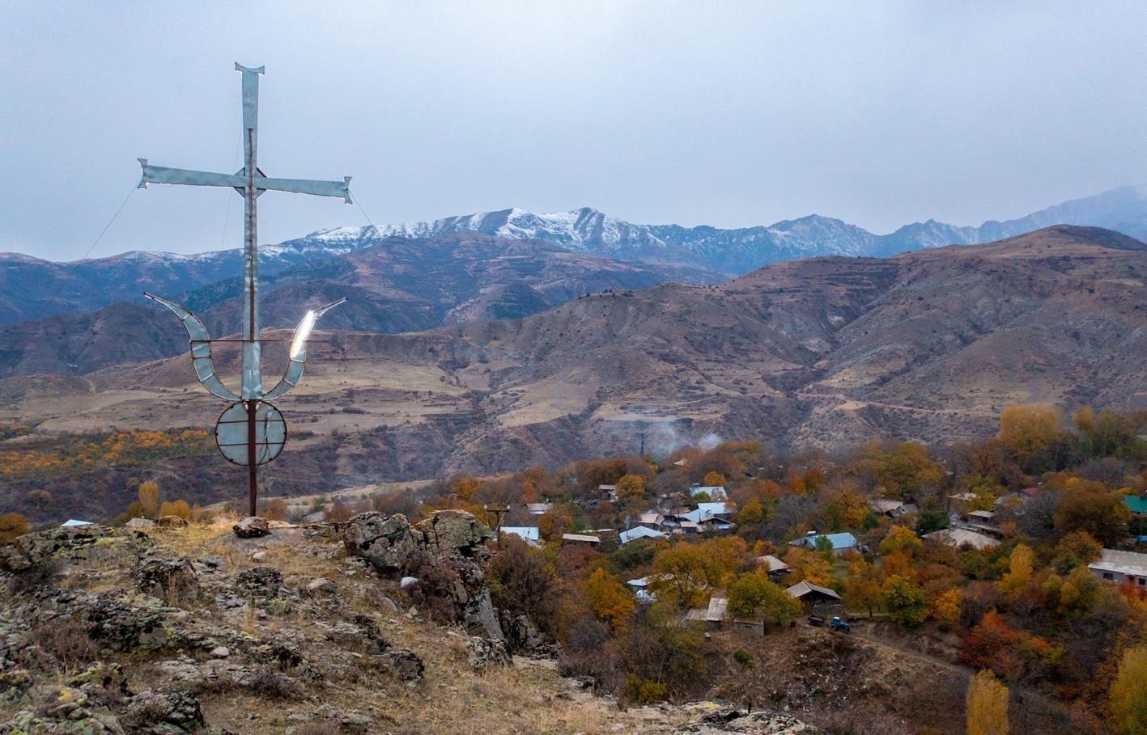
Die kleine Stadt Dschermuk liegt nahe der Grenze zu Aserbaidschan. Immer wieder kommt es in der Region zu Schusswechseln. Die Menschen denken nur von Tag zu Tag.

Slide 8
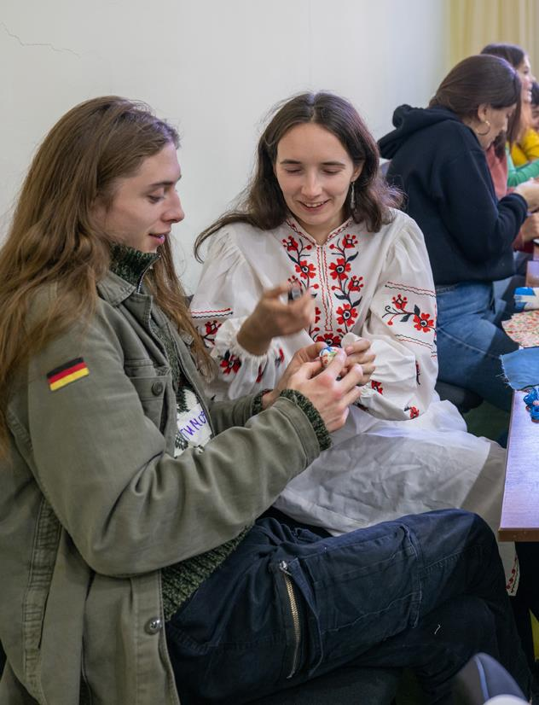
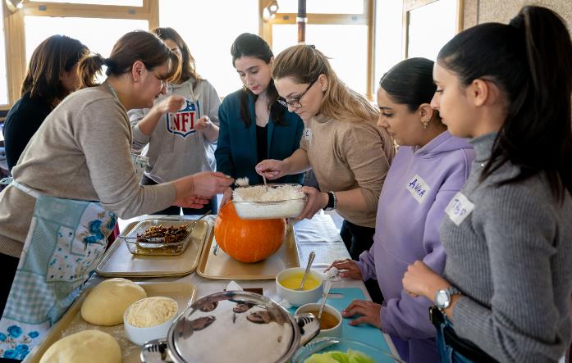
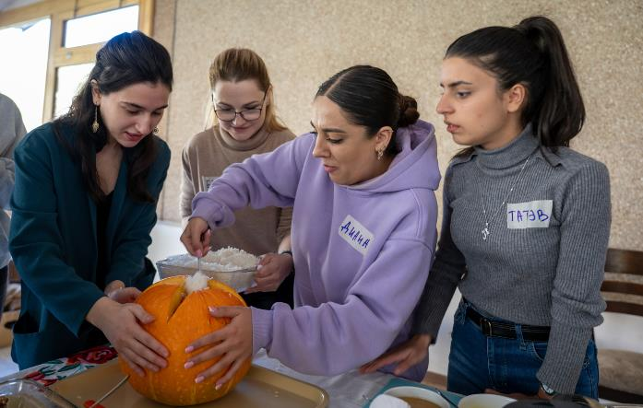
In dieser ungewissen Situation bietet SYUNIK Orte der Ruhe und der Hoffnung. Vor allem Frauen finden hier eine Perspektive. Sie lernen malen, stricken und kochen.

Slide 9
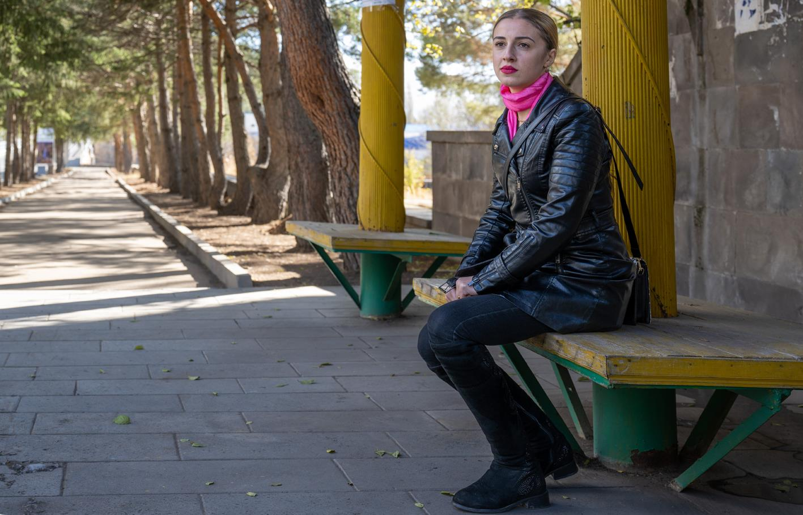
Manuschak Gharzaryan ist eine von ihnen. Sie heiratete jung. Für eine Ausbildung fehlten immer Zeit und Geld. Ihr Traum, Lehrerin zu werden, war schnell vergessen.

Slide 10
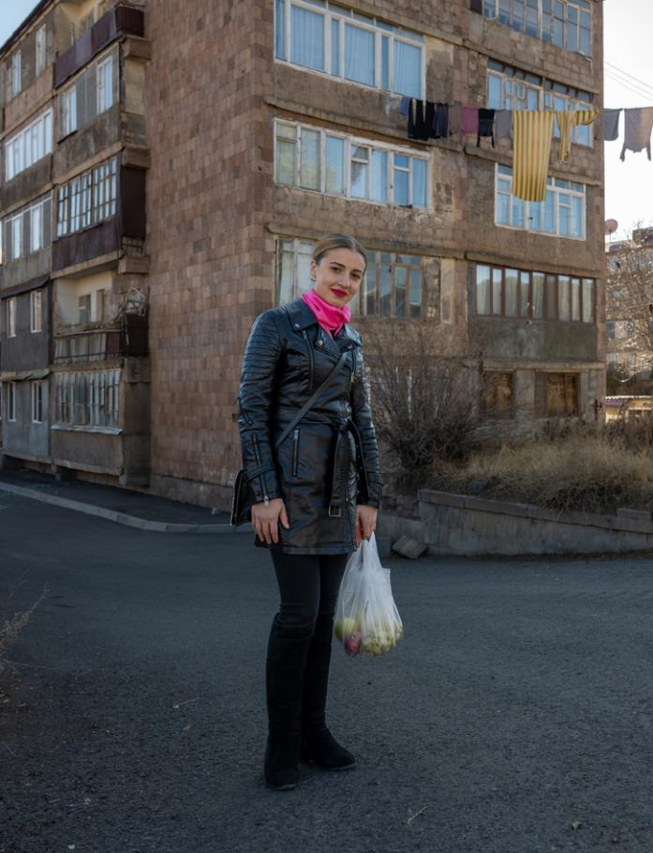
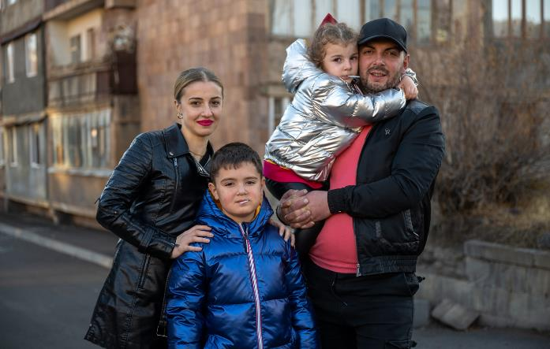
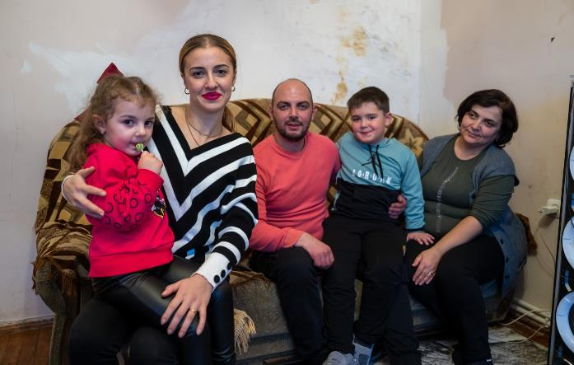
Nach dem Ende des Malkurses fährt sie mit dem Bus nach Hause. Auf engstem Raum wohnt sie mit ihrem Mann, den beiden Kindern, den Schwiegereltern und ihrem Bruder.

Slide 11
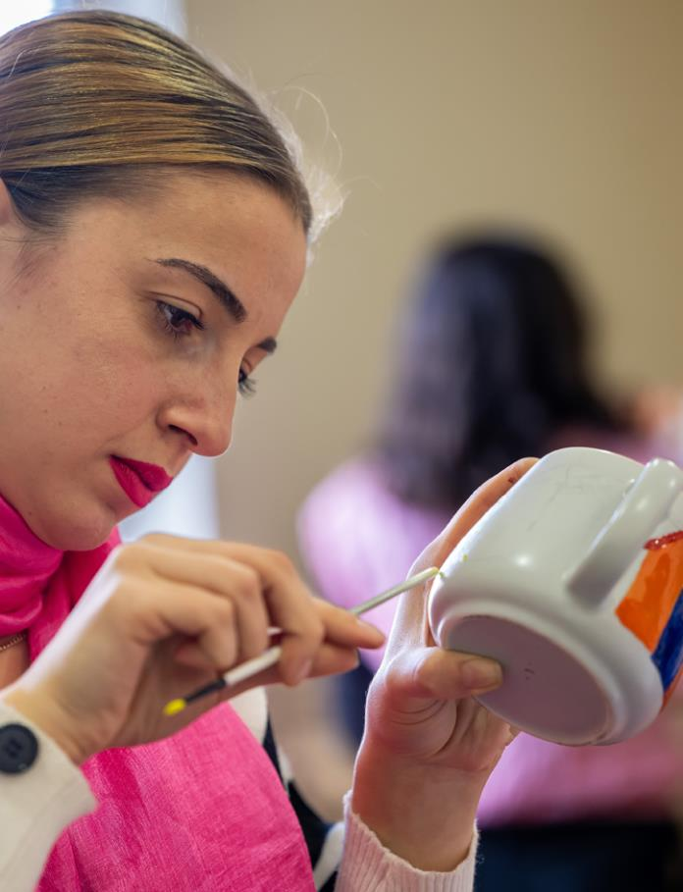
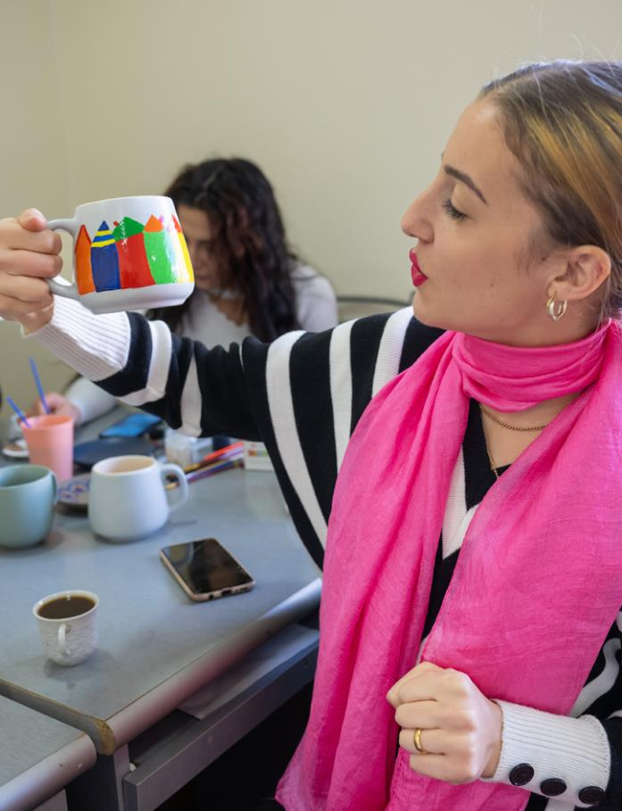
Das Geld ist immer knapp bei den Gharzaryans. Ihr Mann verdient mit mehreren Jobs etwa 300 Euro im Monat. Deshalb besucht Manuschak den Malkurs von SYUNIK.

Slide 12
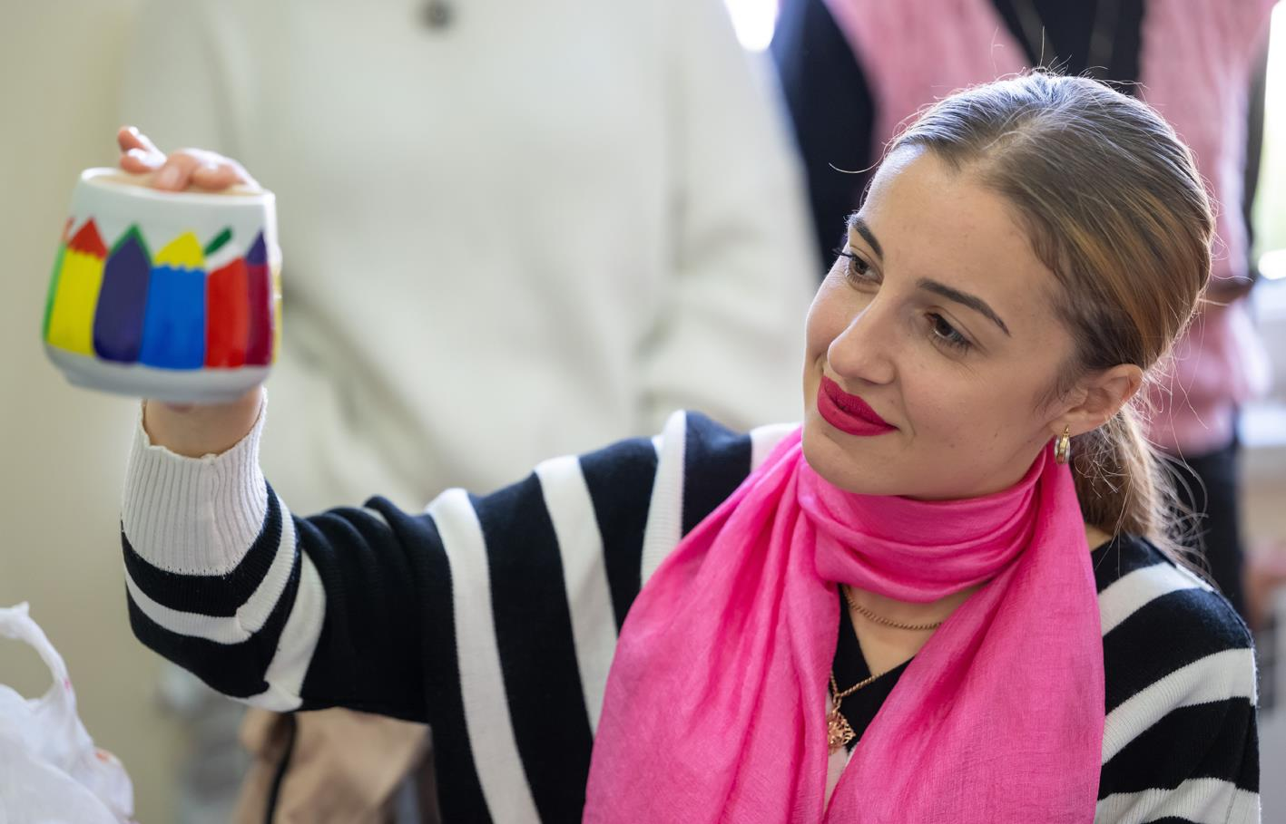
Einige ihrer Produkte hat sie schon verkauft. „Ein super Gefühl. Ich habe gar nicht geglaubt, dass ich das kann“, freut sich die 26-Jährige.

Slide 13
Ein Souvenirladen in Dschermuk bietet ihre T-Shirts zum Verkauf an. Ihren Wunsch Lehrerin zu werden, hatte sie vergessen. Jetzt träumt sie einen neuen Traum.

Slide 14
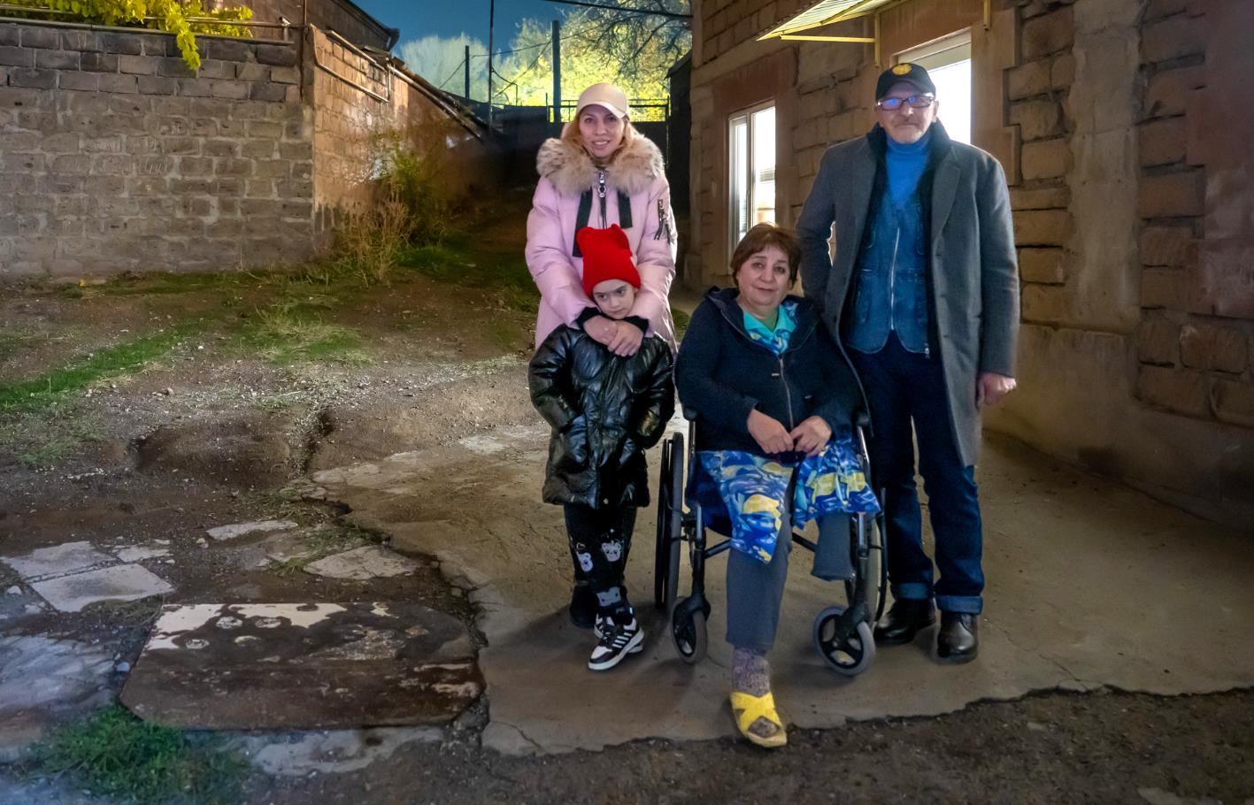
Auch Milena Harutunyans Familie bekommt Hilfe von SYUNIK. Die Sechsjährige hat eine Form des Autismus. Ihre Familie ist vor dem Krieg in der Ukraine geflohen.

Slide 15
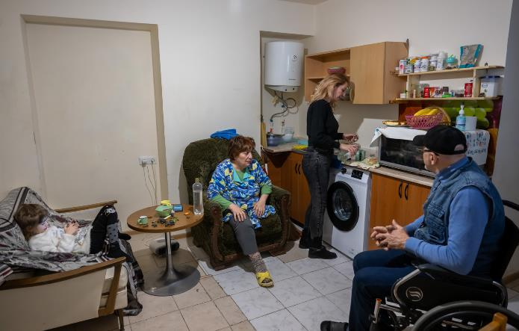
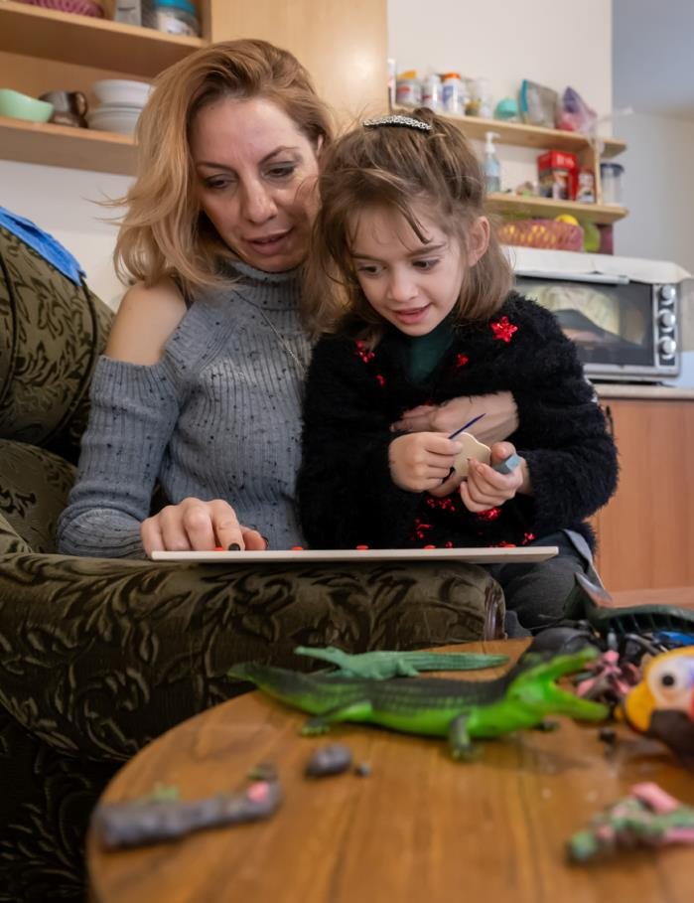
Von SYUNIK bekamen die Harutunyans zunächst das Allernötigste: eine Unterkunft, Kleidung, Hygieneartikel und eine Geldkarte zum Einkaufen im Supermarkt.

Slide 16
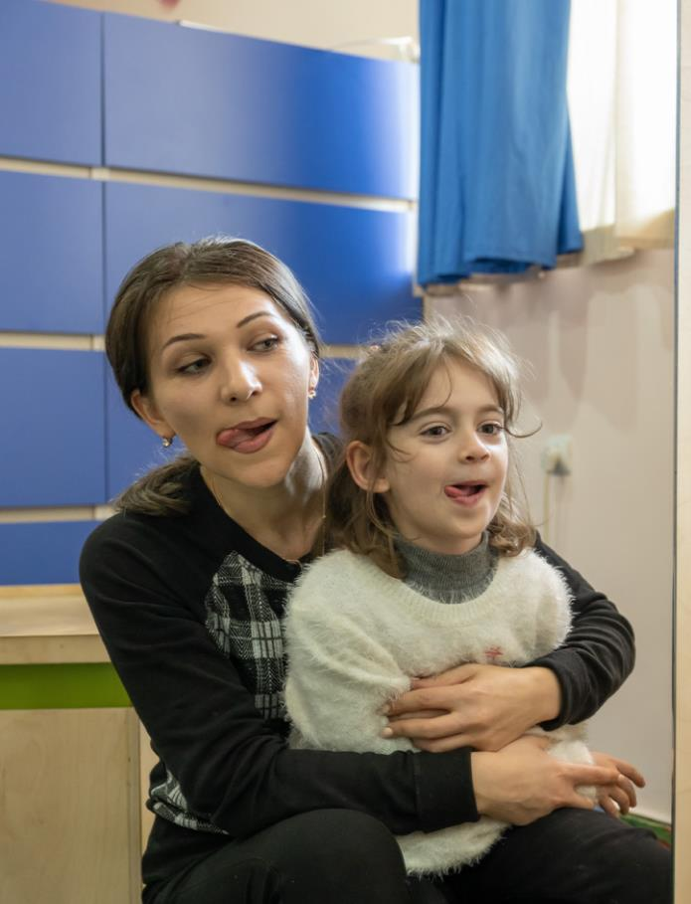
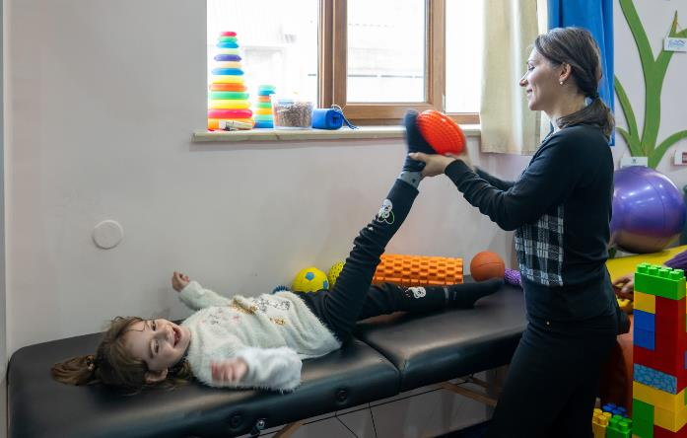
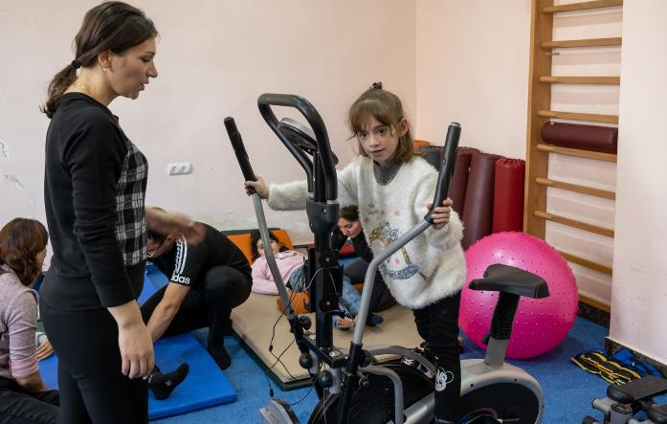
Anschließend suchten die Mitarbeiterinnen von SYUNIK für Milena
einen Kita- und einen kostenlosen Therapieplatz.

Slide 17
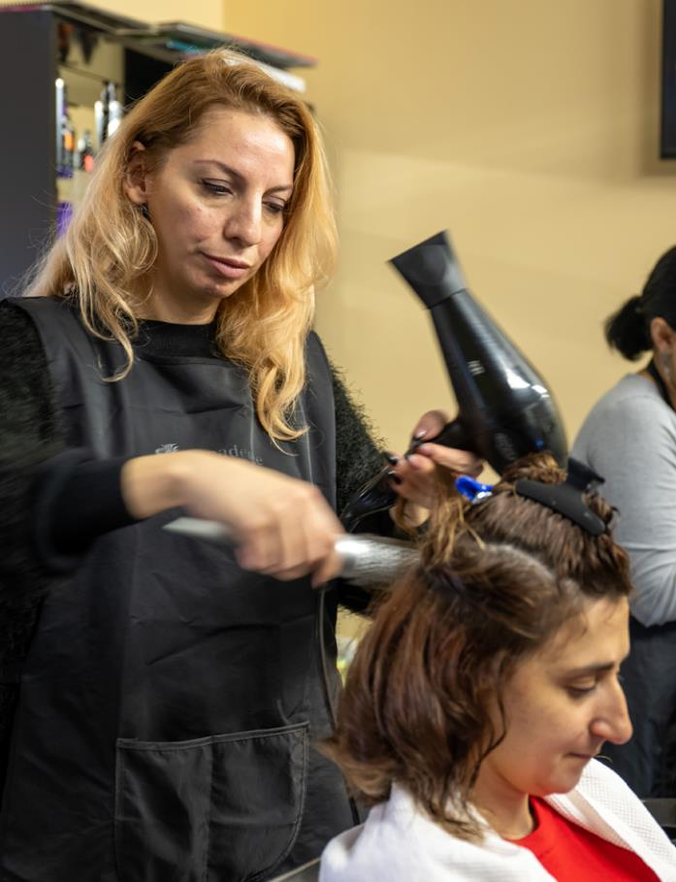
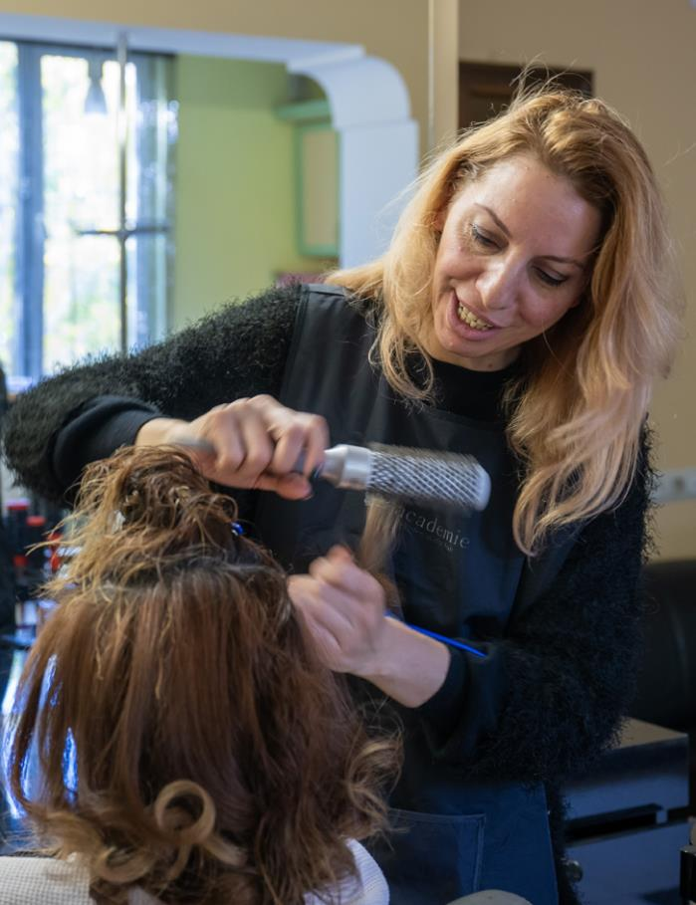
Milenas Mutter Nelly hat eine Arbeit gefunden. In einem Schönheits­salon im Zentrum von Jeghegnadzor arbeitet sie als Friseurin.

Slide 18
Nelly Harutunyan möchte noch einmal ganz von vorn anfangen und auf eigenen Füßen stehen. Die Energie dafür hat sie – weil SYUNIK ihr das Ankommen erleich­tert hat.

Slide 19
Sie sahen eine Präsentation zum Projekt der Partnerorganisation
Syunik-Development Communal NGO (SYUNIK) aus Armenien.
Jobs für Flüchtlinge und Ausgegrenzte
www.brot-fuer-die-welt.de/projekte/armenien-armut
Herausgeber
Brot für die Welt
Evangelisches Werk für Diakonie und Entwicklung e.V.
Caroline-Michaelis-Str. 1
10115 Berlin
Telefon 030 65211 4711
kontakt@brot-fuer-die-welt.de
Redaktion Thorsten Lichtblau, Thomas Knödl
Text Diana Laarz
Fotos Thomas Einberger
Gestaltung Thomas Knödl
Berlin, August 2023
Notes:
19

Slide 20
Spendenkonto
Bank für Kirche und Diakonie
IBAN: DE10 1006 1006 0500 5005 00
Notes:
20

